Slide 1
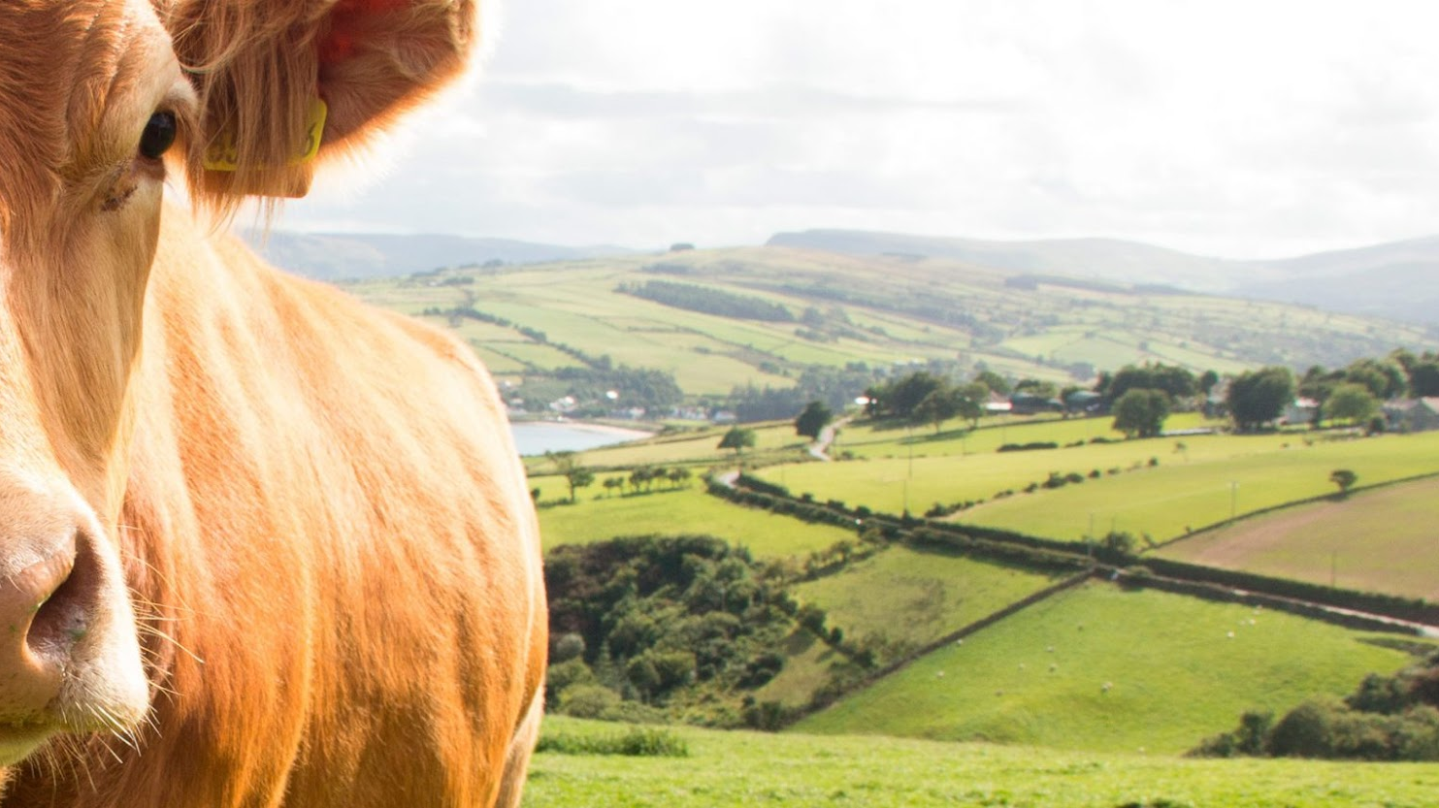

Proyecto Vacas

Slide 2
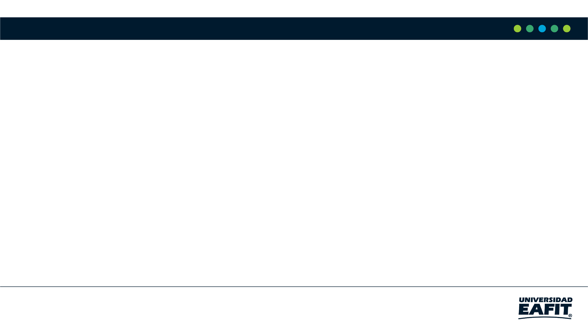


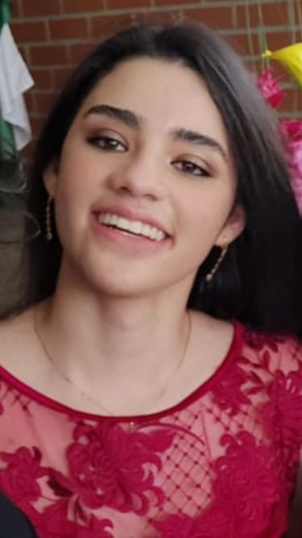
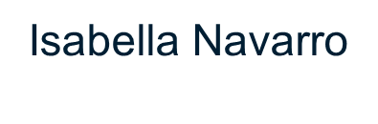

Presentación del equipo
Camilo Arango
Andrés Restrepo
https://github.com/inavarrom/Proyecto-Datos

